Slide 1
ORTHO VITROS 3600
면역장비-시리얼통신
2021-11-15
독일하트의원 설치

Slide 2
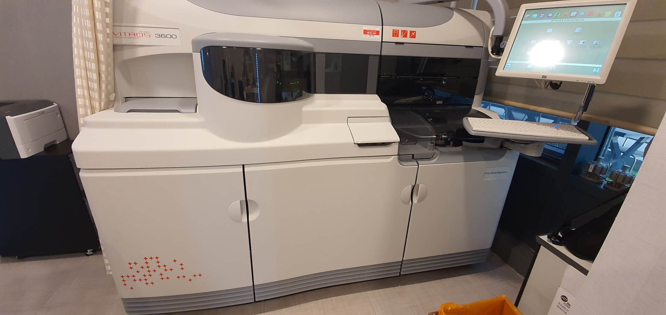
장비형태

Slide 3
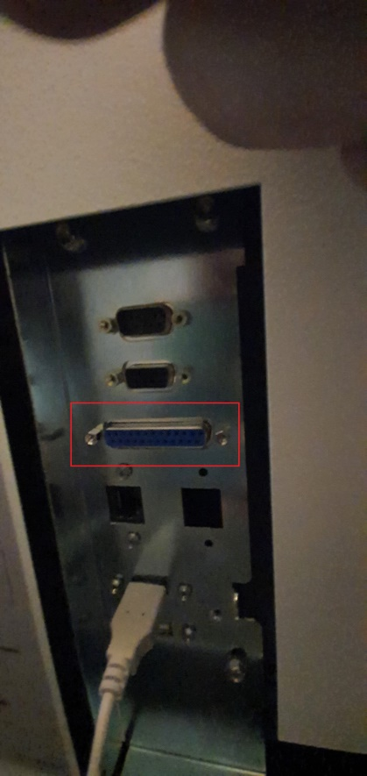
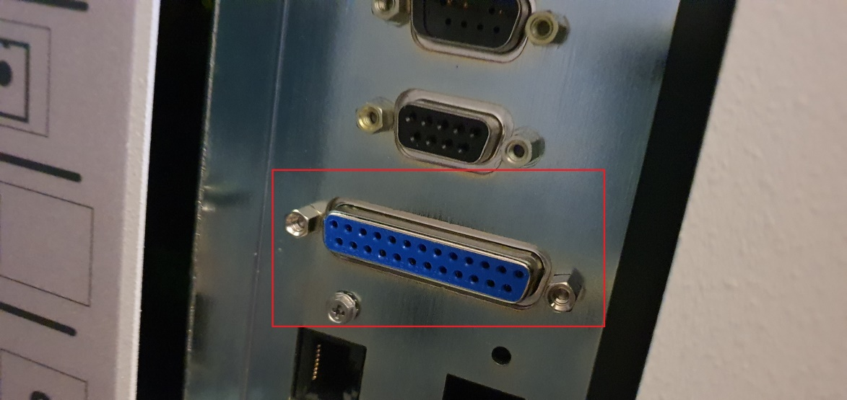
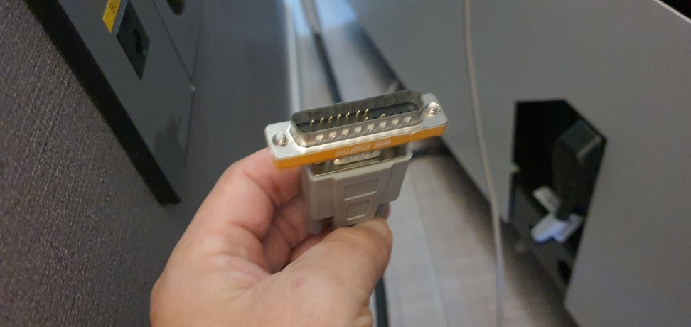
장비통신
9P(F) <> 9P(F) 10미터를 사용하고 장비쪽에 25P(M) 젠더를 사용
==> TEST1 장비에서 사용하는 젠더

Slide 4
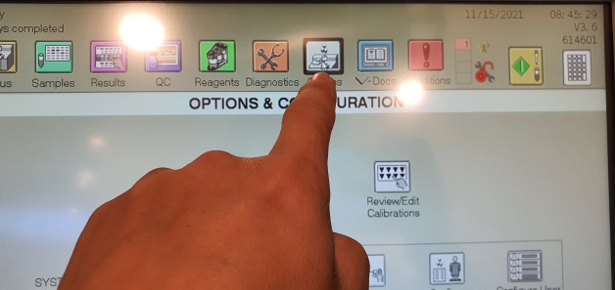
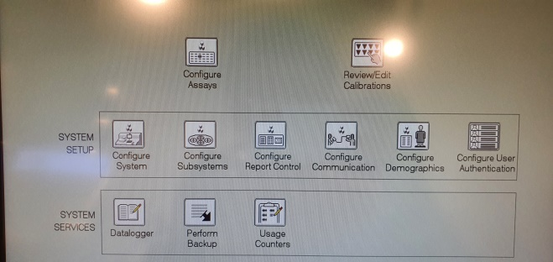
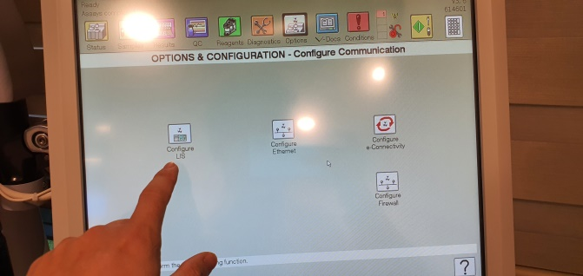
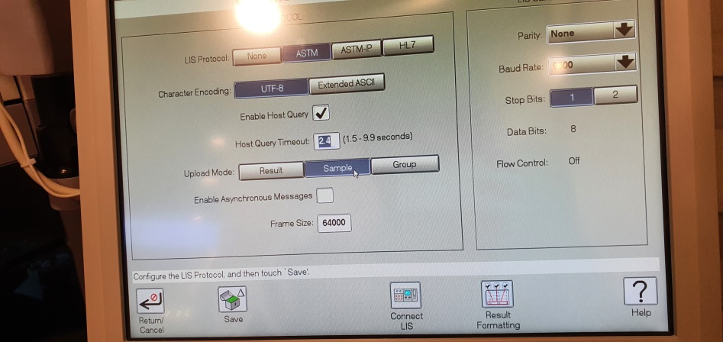
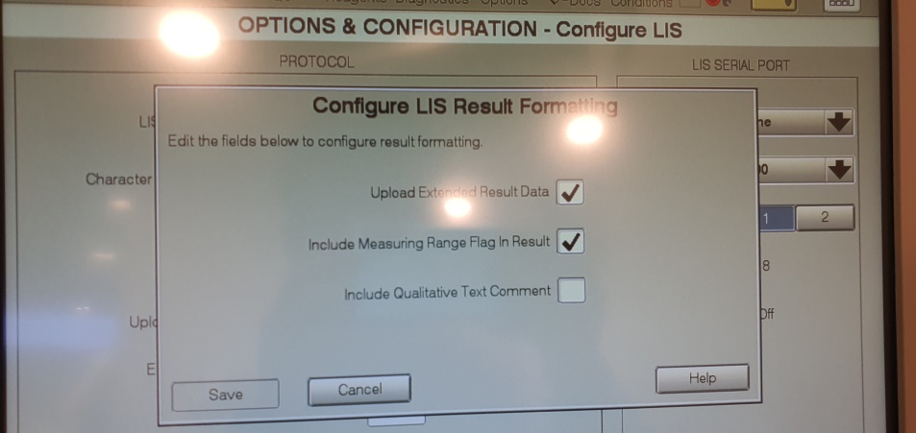
장비설정
메인메뉴 상단 >> OPTION
SYSTEM SETUP >> Configure Communication
Configure LIS

Slide 5
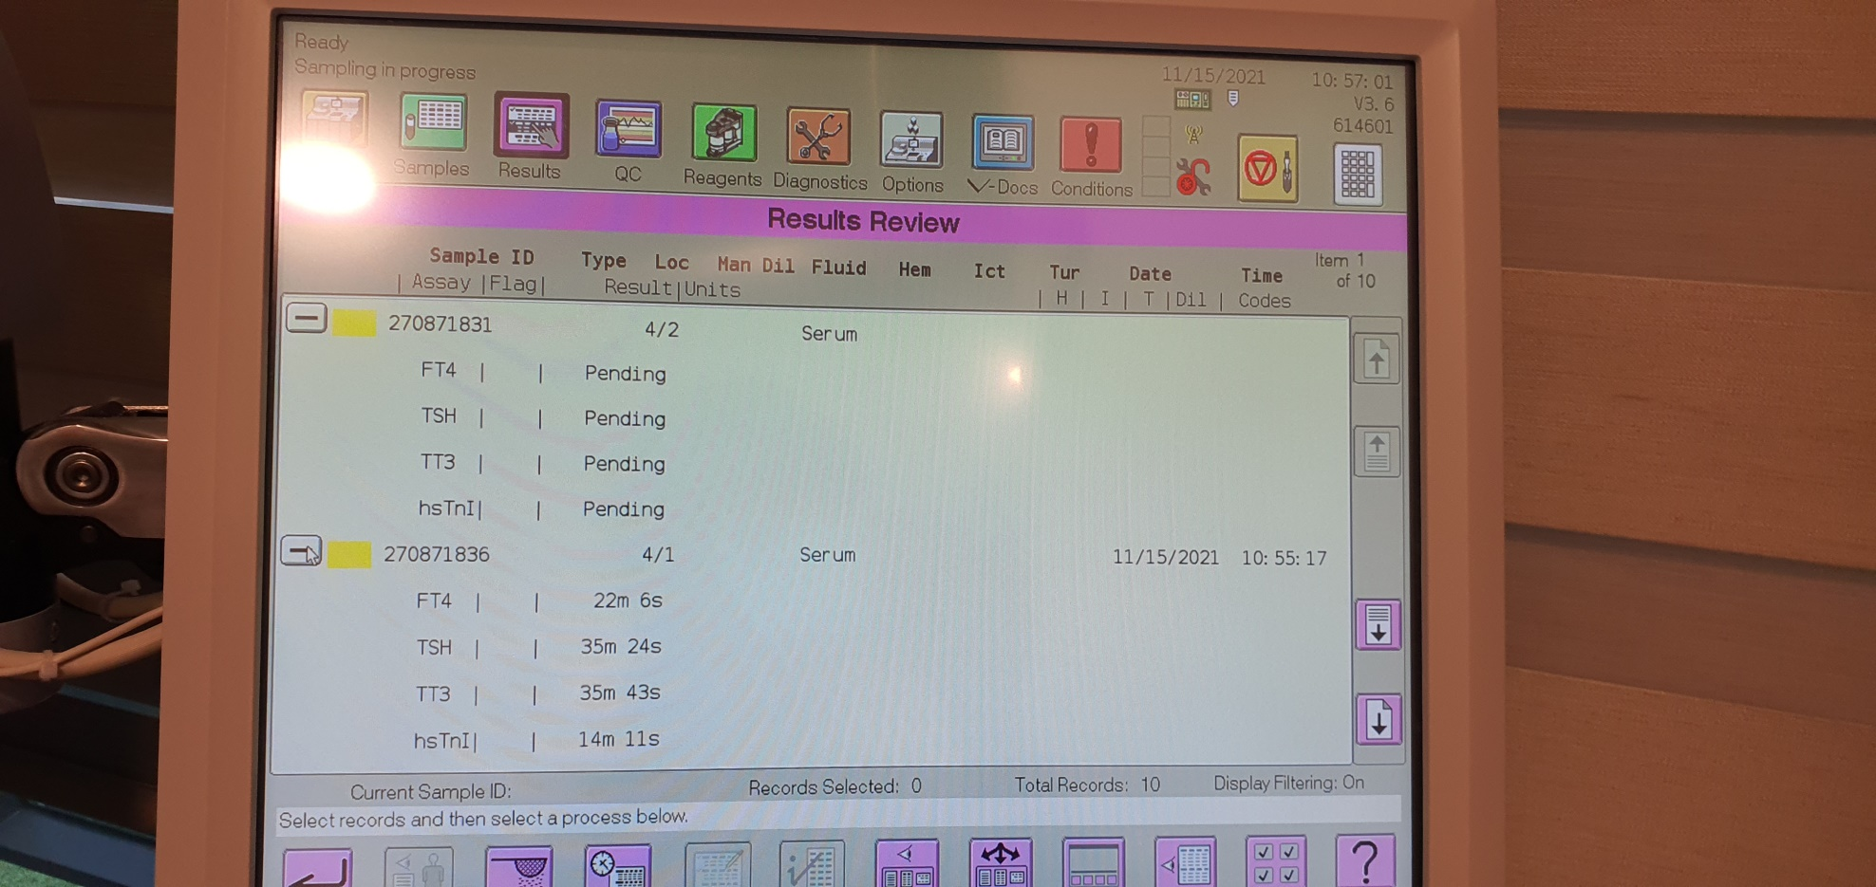
오더전송성공

